Slide 1
Мищенко Мария Юрьевна - учитель русского языка и чтения Мещерякова Анастасия Олеговна – учитель-дефектолог
МБОУ «С(К)ОШ №60 г. Челябинск»
«Безопасный Интернет – детям»

Slide 2
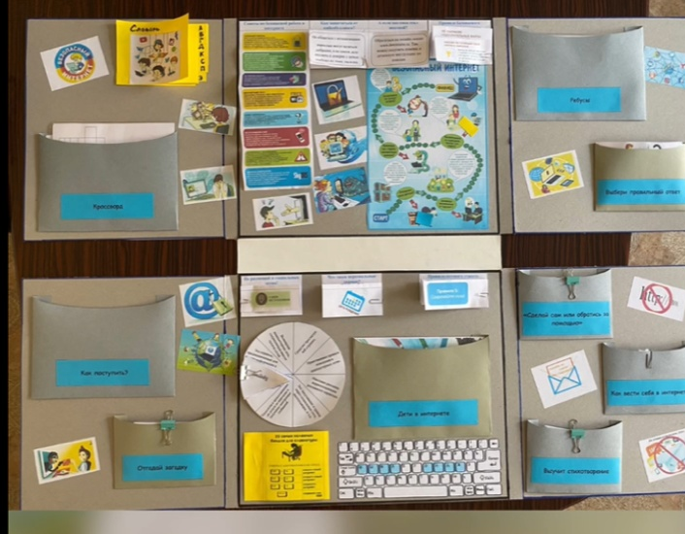

Slide 3
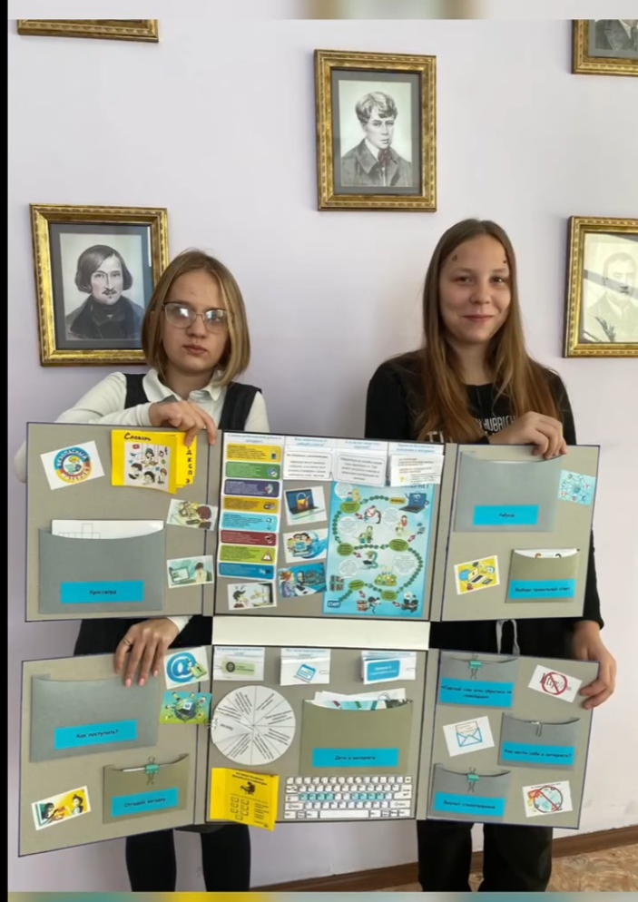
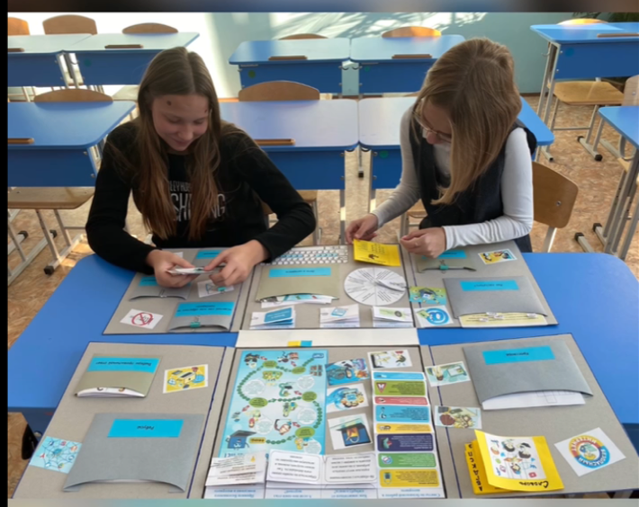

Slide 4
Видеофайл Лэпбук
https://cloud.mail.ru/public/mu4M/Lo4EHUira

Slide 5
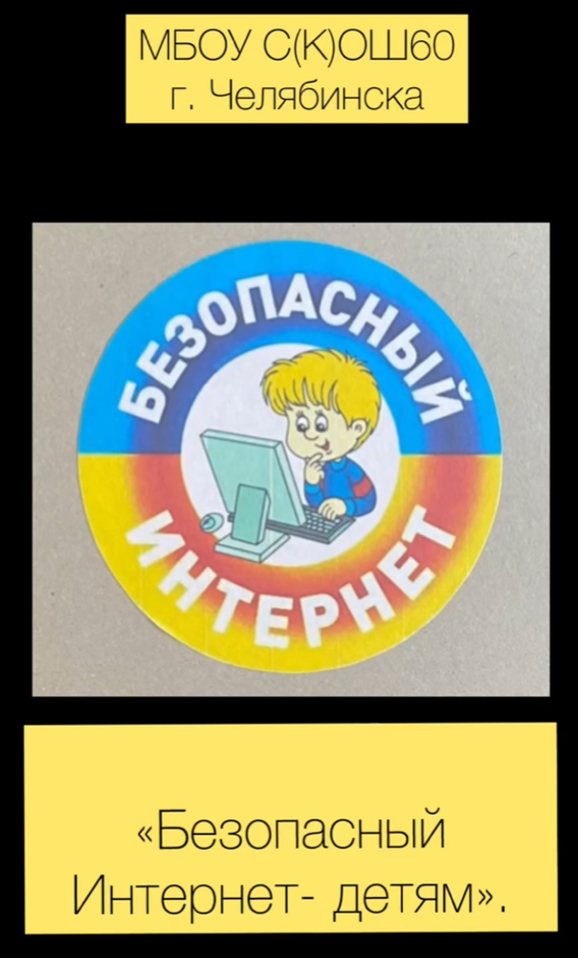
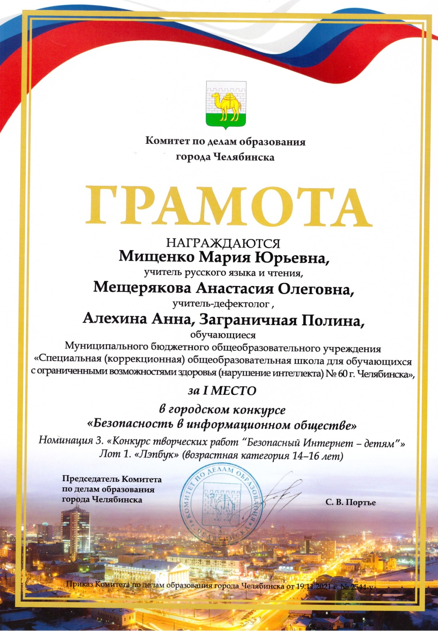
Данный лэпбук занял
1 место
в муниципальном конкурсе
«Безопасность в информационном обществе»

